Slide 1
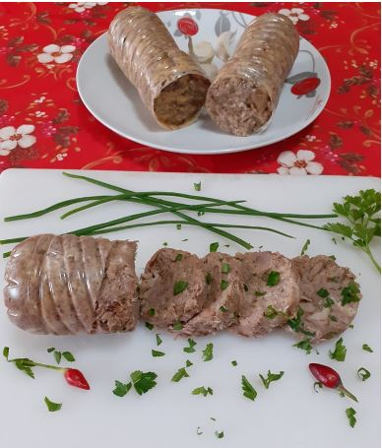
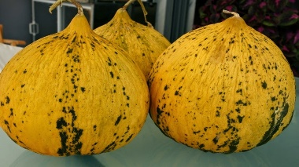
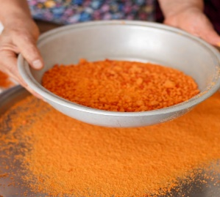
SAVE THE DATE
«ΕΠΙΣΚΕΨΗ ΑΝΤΑΛΛΑΓΗΣ ΚΑΛΩΝ ΠΡΑΚΤΙΚΩΝ»
ΚΕΝΤΡΙΚΟΣ & ΝΟΤΙΟΣ ΕΒΡΟΣ
15-17/05/2025

